Slide 1
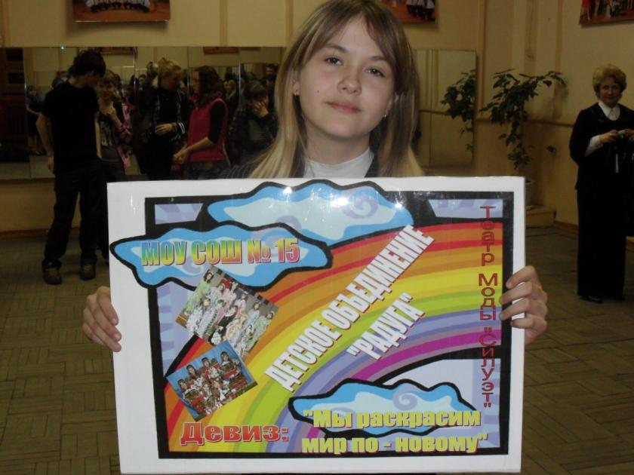
г. Ковров, МБОУ СОШ № 15 Детское объединение «Радуга» Руководитель – Холина Анна Аркадьевна

Slide 2
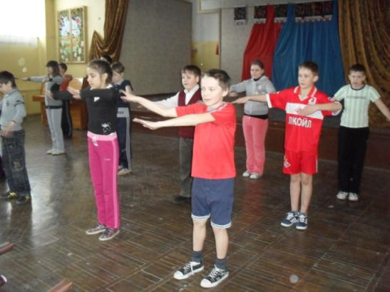
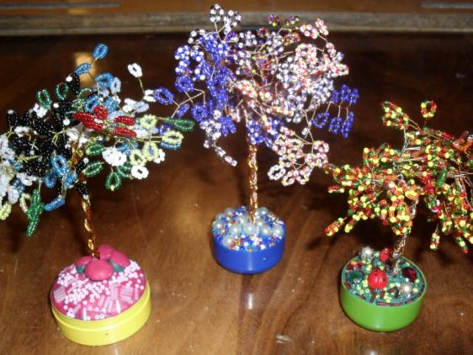
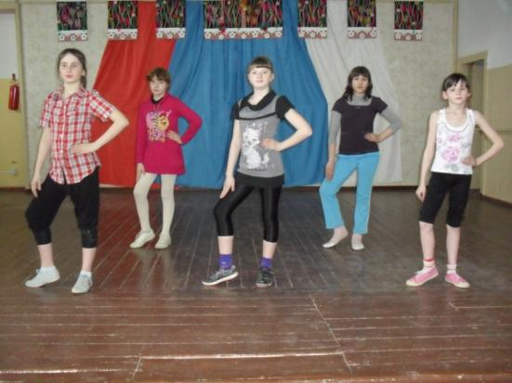
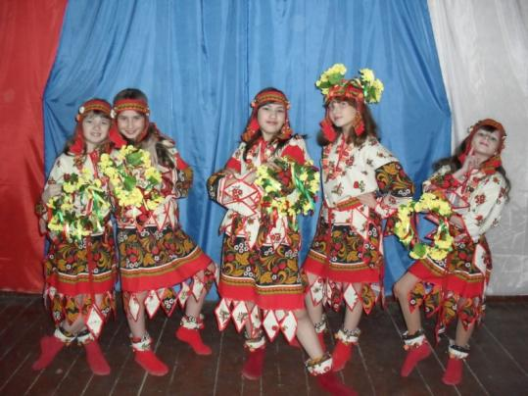
Детское объединение «Радуга»
«Ритмика и танец»
1 класс
«Бисероплетение»
1 – 4 классы
«Хореография и дефиле» 5 -9 классы
Театр моды «Силуэт»
5 – 9 классы

Slide 3
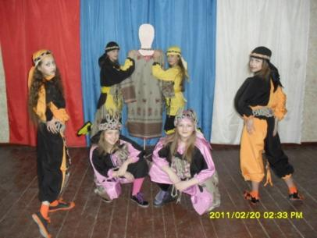
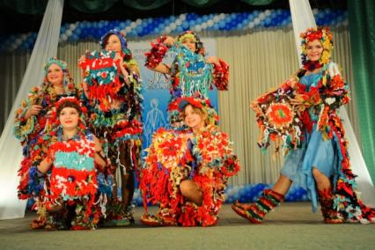
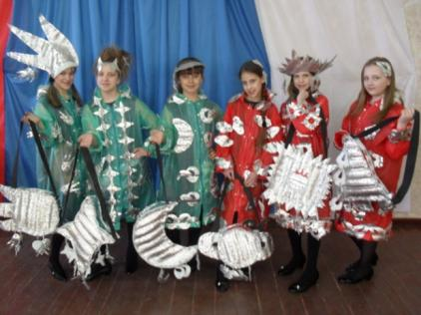
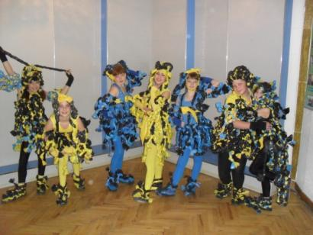
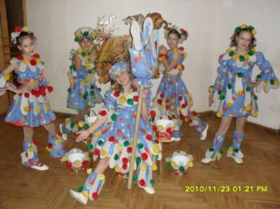
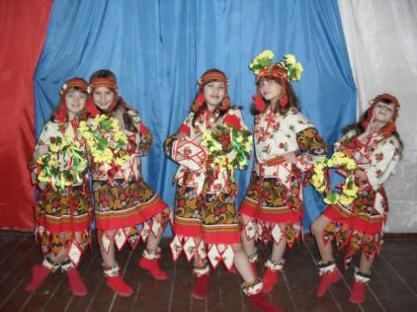
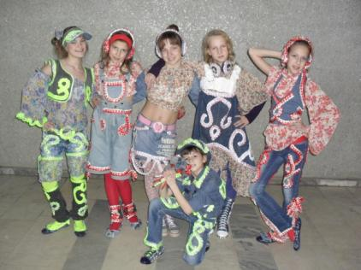
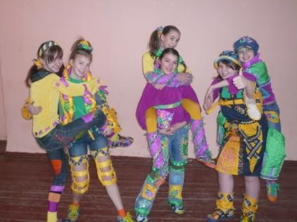
10 ЛЕТ

Slide 4
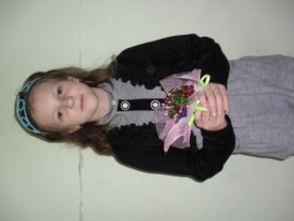
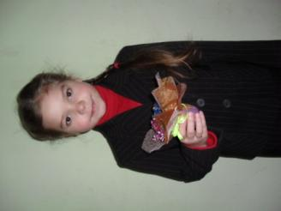
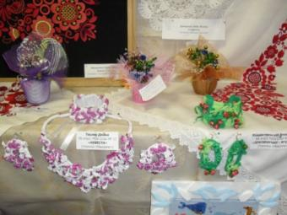
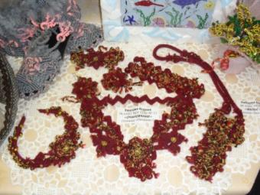
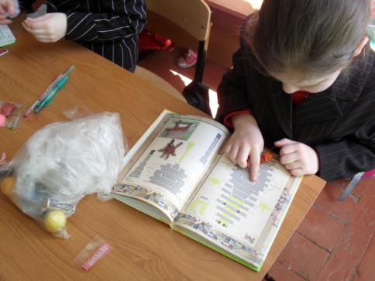
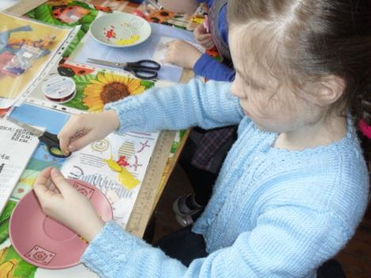
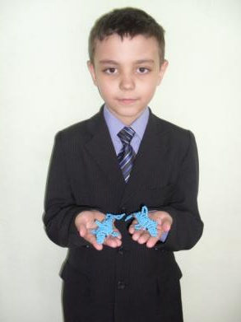
Направление работы объединения – художественно – эстетическое воспитание (творческое)
«Бисероплетение» 1-4 классы

Slide 5
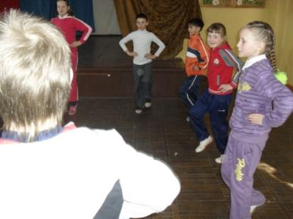
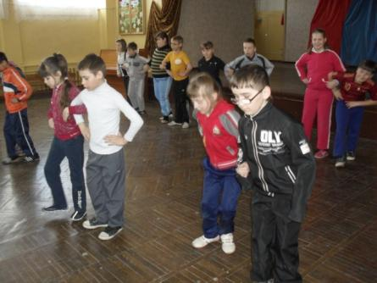
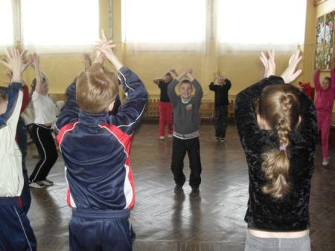
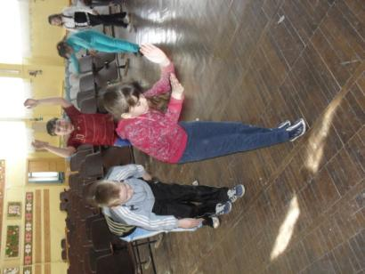
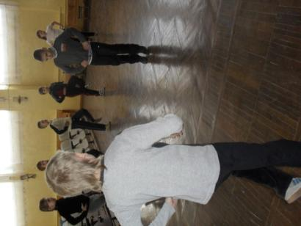
«Ритмика и танец» 1 класс

Slide 6
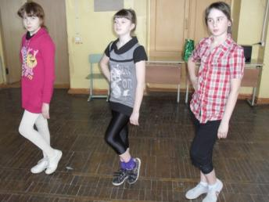
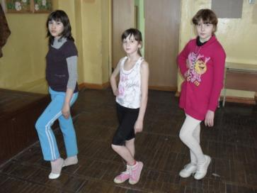
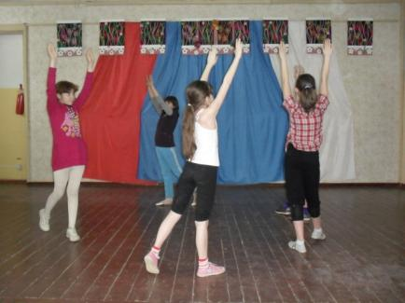
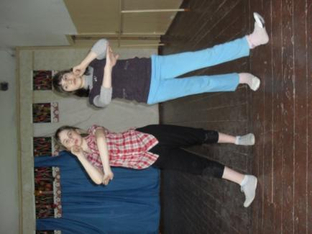
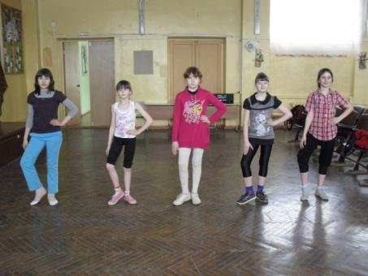
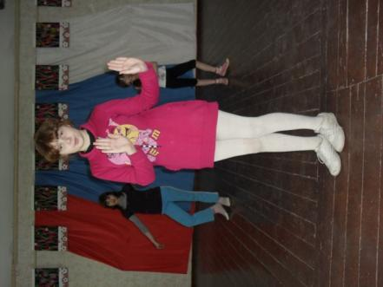
«Хореография и дефиле» 5-9 классы

Slide 7
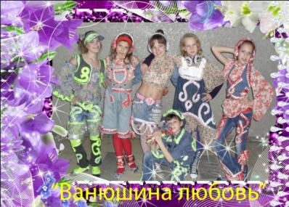
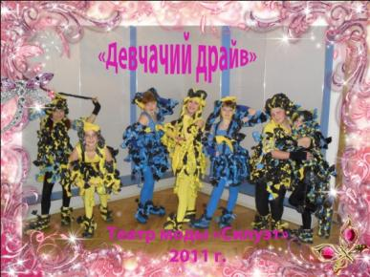
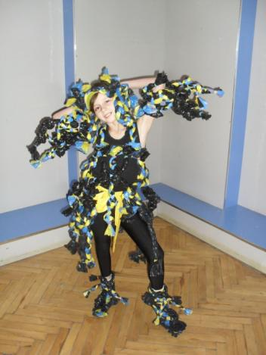
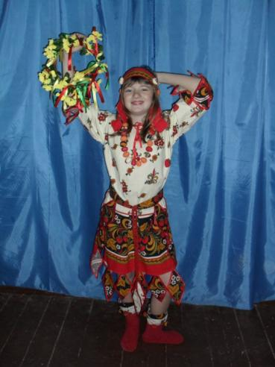
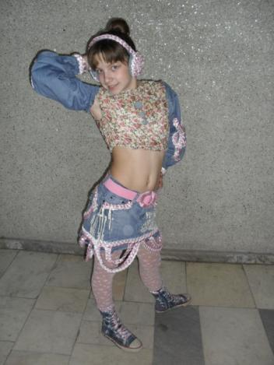
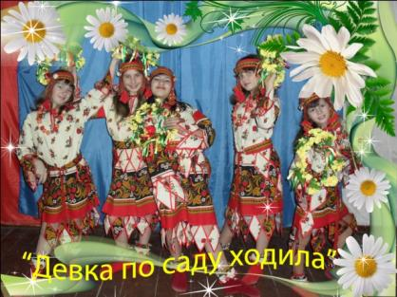
Театр моды «Силуэт» 5-9 классы

Slide 8
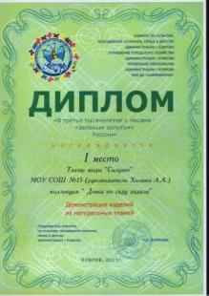
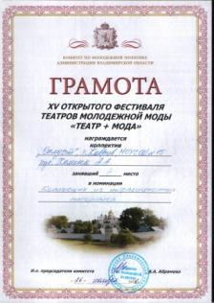
Участие в социальных проектах в 2011 – 2012 уч. г. г.
Диплом участника X регионального фестиваля молодежных театров моды «Мир молодых» (29 октября 2011 г., г. Шуя);
Диплом I степени XIII открытого Городского эко-фестиваля «Лазурь» (18 ноября 2011 г.);
Диплом II степени XV открытого фестиваля театров молодежной моды «Театр+мода» (26 ноября 2011 г., г. Владимир);

Slide 9
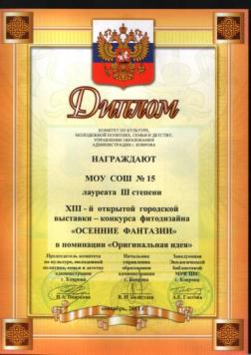
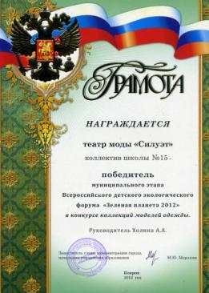
4. Лауреаты III степени XIII – й открытой городской выставки – конкурса фитодизайна «Осенние фантазии» в номинации «Оригинальная идея» (сентябрь,2011 г.);
5. Грамота за активное участие в городском спортивном празднике «Движение - жизнь!» (2 декабря 2011 г.);
6. Победитель муниципального этапа Всероссийского детского экологического форума «Зеленая планета 2012» (март, 2012 г.);

Slide 10
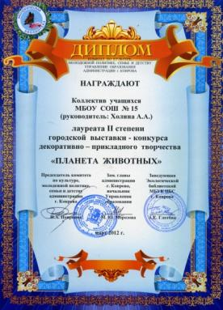
7. Лауреаты II степени городской выставки – конкурса декоративно – прикладного творчества «Планета животных» (март, 2012 г.);
8. Диплом спецприза «За новизну прочтения нетрадиционных материалов и цельность образа» Российского конкурса театров моды «Образ - 2012» (21 апреля 2012 г., г. Иваново);
9. Диплом за приобщение детей к народным традициям I открытого Городского пасхального фестиваля – конкурса православной культуры «Свет Христова Воскресенья» (22 апреля 2012 г.)

Slide 11
ДО НОВЫХ ВСТРЕЧ !!!

